Slide 1

ESTADÍSTICA GENERAL
CAPÍTULO 4: MEDIDAS ESTADÍSTICAS (II)

Slide 2
Objetivos del capítulo
Calcular e interpretar las principales medidas de variabilidad para describir las características (variables) cuantitativas de las unidades elementales en términos de su dispersión.

Slide 3
Medidas de variabilidad
Rango
Rango intercuartil
Variancia
Desviación estándar
Coeficiente de variabilidad

Slide 4
Ejemplo 1
Suponga que las notas de la primera práctica de tres grupos del curso de Estadística General fueron:
Grupo | Notas |  |  |  |  |  |  |  |  |  | Media
A | 14 | 14 | 14 | 14 | 14 | 14 | 14 | 14 | 14 | 14 | 14
B | 14 | 13 | 15 | 14 | 12 | 15 | 16 | 13 | 12 | 16 | 14
C | 19 | 8 | 19 | 11 | 16 | 18 | 6 | 13 | 10 | 20 | 14
Ejemplo 1 – Página 61 de la Guía de Estadística General

Slide 5
Rango
R = X_{max} - X_{min}
Desventajas:
Queda afectada por valores extremos
No mide la variabilidad de los datos intermedios

Slide 6
Ejemplo 2
El rango de la nota para el grupo B es:
R_{B} = 16 – 12 = 4 puntos.
Indica que la amplitud de la nota de la primera práctica del grupo B fue de 4 puntos.
Ejemplo 2 – Página 61 de la Guía de Estadística General

Slide 7
Rango intercuartil
El rango intercuartílico, se define como la diferencia entre el percentil 75 (P₇₅ = Q₃) y el percentil 25 (P₂₅ = Q₁):
RI = P₇₅ - P₂₅
El RI excluye al 25% de datos más alto y al 25% de datos más bajo. Se obtiene un rango en el cual se encuentra el 50% central de los datos.
Un RI pequeño indica alta homogeneidad o pequeña variabilidad dentro del 50% central de los datos.

Slide 8
Ejemplo 3
Para el grupo C: P₇₅ = 19 y P₂₅ = 9.5, entonces el rango intercuartílico:
RI = 19 – 9.5 = 9.5 puntos.
Esto indica que la amplitud del 50% central de las notas de la primera práctica para el grupo C fue 9.5.
Ejemplo 3 – Página 62 de la Guía de Estadística General

Slide 9
Variancia
Variancia poblacional:
Variancia muestral:
Ejemplo 1 – Página 39 de la Guía de Estadística General

Slide 10
Desviación estándar
Desviación estándar poblacional:
Desviación estándar muestral:
Ejemplo 1 – Página 39 de la Guía de Estadística General

Slide 11
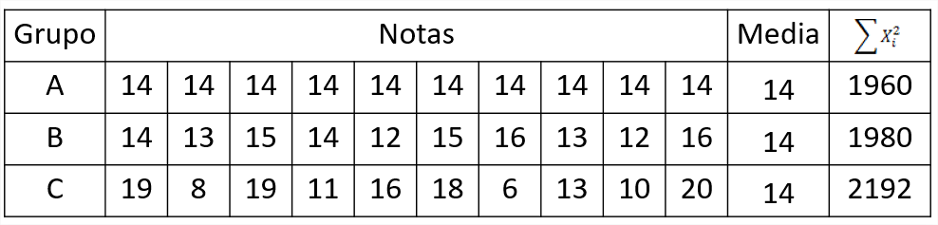
Ejemplo 4
Halle la variancia y desviación estándar muestral de las notas de la primera práctica para cada una de las muestras de los 3 grupos de la asignatura en estudio.
Ejemplo 4 – Página 62 de la Guía de Estadística General

Slide 12
Ejemplo 4
Ejemplo 4 – Página 62 de la Guía de Estadística General

Slide 13
Ejemplo 4
A mayor variabilidad entre las observaciones, la variancia es mayor. Esta comparación se cumple siempre cuando los promedios sean similares.
Ejemplo 4 – Página 62 de la Guía de Estadística General

Slide 14
Coeficiente de variabilidad
Coeficiente de variabilidad poblacional:
Coeficiente de variabilidad muestral:

Slide 15
Comparación de la variabilidad
Unidades de medidas diferentes | Unidades de medidas iguales
 | Medias similares | Medias diferentes
cv₁ con cv₂ | s₁ con s₂ | cv₁ con cv₂

Slide 16
Ejemplo 5
Halle el coeficiente de variabilidad de las notas de la primera práctica para cada grupo.
Ejemplo 5 – Página 63 de la Guía de Estadística General

Slide 17
Ejemplo 6
Los siguientes datos corresponden al tiempo (en minutos), al cabo del cual se duermen las ratas después de haber recibido un tipo de tranquilizante (A o B).
Ejemplo 6 – Página 63 de la Guía de Estadística General

Slide 18
Ejercicio 1
Los siguientes datos corresponden a las mediciones de la emisión diaria (en toneladas) de óxido de azufre de una planta industrial.
15.8 | 26.4 | 17.3 | 11.2 | 23.9 | 24.5 | 13.9 | 9.4
15.2 | 11.0 | 7.7 | 20.0 | 16.2 | 22.7 | 18.5
Calcule e interprete las medidas de variabilidad (Rango, Rango intercuartílico, Varianza, Desviación estándar y Coeficiente de variación).
Ejercicio 1 – Página 64 de la Guía de Estadística General

Slide 19
Ejercicio 2
Se presentan las medidas estadísticas de las ventas (soles) y tiempo extra (horas) de los vendedores de dos zonas (A y B).
 | Promedio |  | Desviación estándar |  | Coeficiente de variabilidad
Zona | Ventas | Tiempo | Ventas | Tiempo | Ventas | Tiempo
A | 236.3 | 3.5 | 82.6 | 1.5 | 35.0 | 42.9
B | 450.5 | 3.6 | 98.5 | 2.8 | 21.9 | 77.7
Ejercicio 1 – Página 65 de la Guía de Estadística General

Slide 20
Ejercicio 2
Justifique si las siguientes afirmaciones son verdaderas o falsas:
Las ventas de la zona A son más variables que las de la zona B.
El tiempo extra de la zona B muestra más variabilidad que la zona A.
Para la zona A, las ventas son menos variables que el tiempo extra.
Ejercicio 1 – Página 65 de la Guía de Estadística General

Slide 21
Transformación de datos
Sea la transformación de la variable X a la variable Y:
Si a y b son valores constantes, entonces:

Slide 22
Ejercicio 3
Los sueldos de 100 empleados de una empresa tienen una media de $300 y una desviación estándar de $50. Se proponen dos alternativas de aumento A: $75 a cada uno B: 15% del sueldo más $20 a cada uno. ¿Cuál alternativa es la más conveniente?. Justifique su respuesta:
Si la empresa dispone sólo de $37000 para pagar el aumento de sueldos
Si la empresa quiere tener los aumentos de sueldos más homogéneos
Ejercicio 3 – Página 66 de la Guía de Estadística General

Slide 23
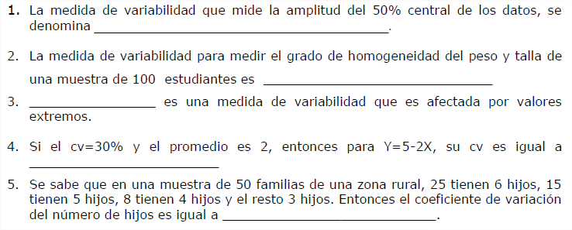
Autoevaluación

Slide 24
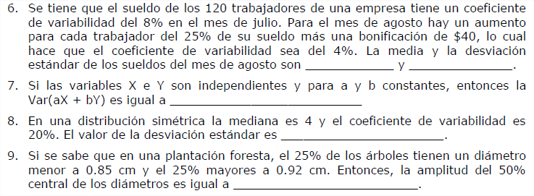
Autoevaluación

Slide 25
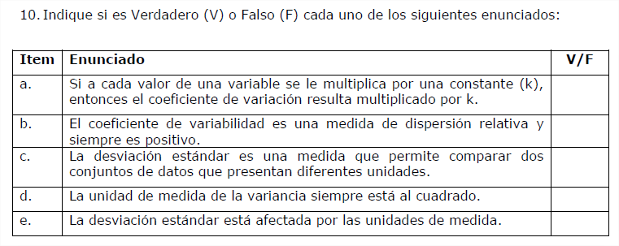
Autoevaluación

